Slide 1
EYÜP SULTAN İMAM HATİP ORTAOKULU
TANITIM SUNUSU

Slide 2
TARİHÇEMİZ
Manevi İktisadi Kalkınma Vakfı tarafından yaptırılarak 2012 yılında kuran kursu olarak hizmete giren binamızın, Yatılı Hafızlık Proje İmam Hatip Ortaokulu olmak şartıyla Manevi İktisadi Kalkınma Vakfı Yönetim Kurulu Başkanı Şevki YILMAZ ve MEB Din Öğretimi Genel Müdürü Nazif YILMAZ arasında imza altına alınan protokol ile bedelsiz olarak 2016-2017 eğitim öğretim yılında Eyüp Sultan İmam Hatip Ortaokuluna (Hafızlık Proje Eğitimi) dönüştürülmüştür.

Slide 3
A- OKULUN BİNA DURUMU
a)-Binanın Özellikleri :Bodrum+Zemin+3 kat+Çatı Katı olan betonarme binadır.
b)-Laboratuar : Akademik katta bulunmaktadır.
c)-Okul ve Sınıf Kitaplıkları: İki adet okuma salonu ve kitaplığı oluşturulmuştur.
d)-Depo ve ambar durumu : Okulumuzun bodrum katında 100 m2 civarında deposu ve ambarı mevcuttur.
e)-Diğer Sosyal Faaliyetler : Geleneksel Türk İslam Sanatlarından Ebru Tezhip, Hat Sanatı Atölyesi, Bilişim Kodlama Atölyesi, Masa Tenisi ve oyun alanları, Satranç Köşesi

Slide 4
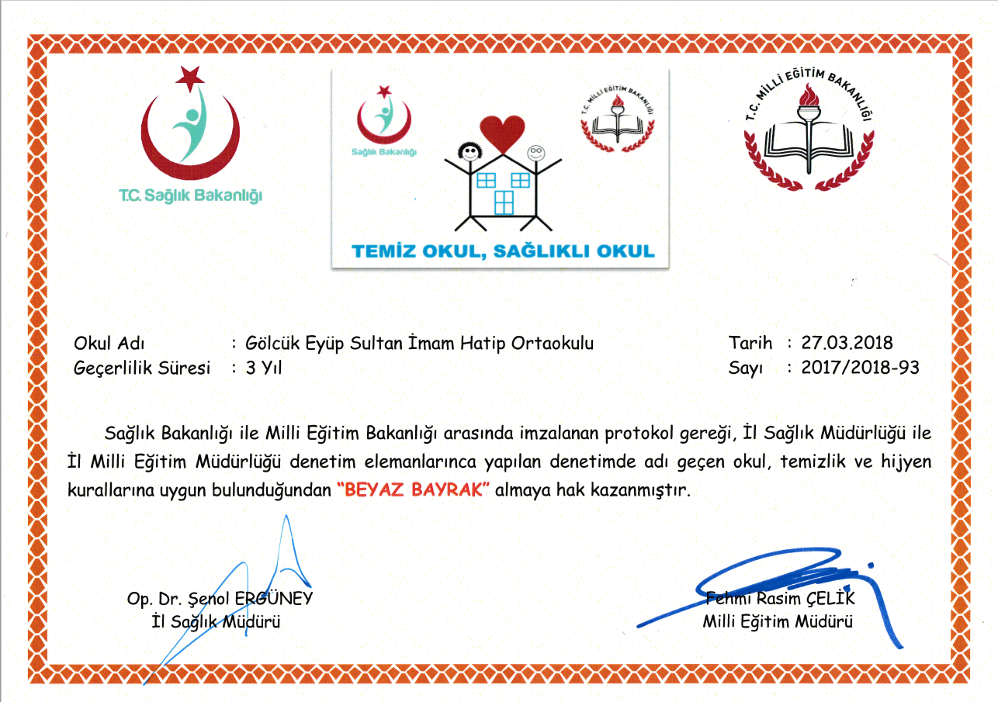
Beyaz Bayrak Çalışmaları
T.C. Sağlık Bakanlığı ile T.C. Milli Eğitim Bakanlığı arasında yapılan “Beyaz Bayrak” işbirliği protokolü kapsamında okulumuzda yapılan faaliyetler doğrultusunda yapılan başvurumuz sonrasında gerçekleşen denetimler sonucu, 27.03.2018 tarihli belge ile temizlik ve hijyen kurallarına uygun bulunarak okulumuz Beyaz Bayrak almaya hak kazanmıştır.

Slide 5
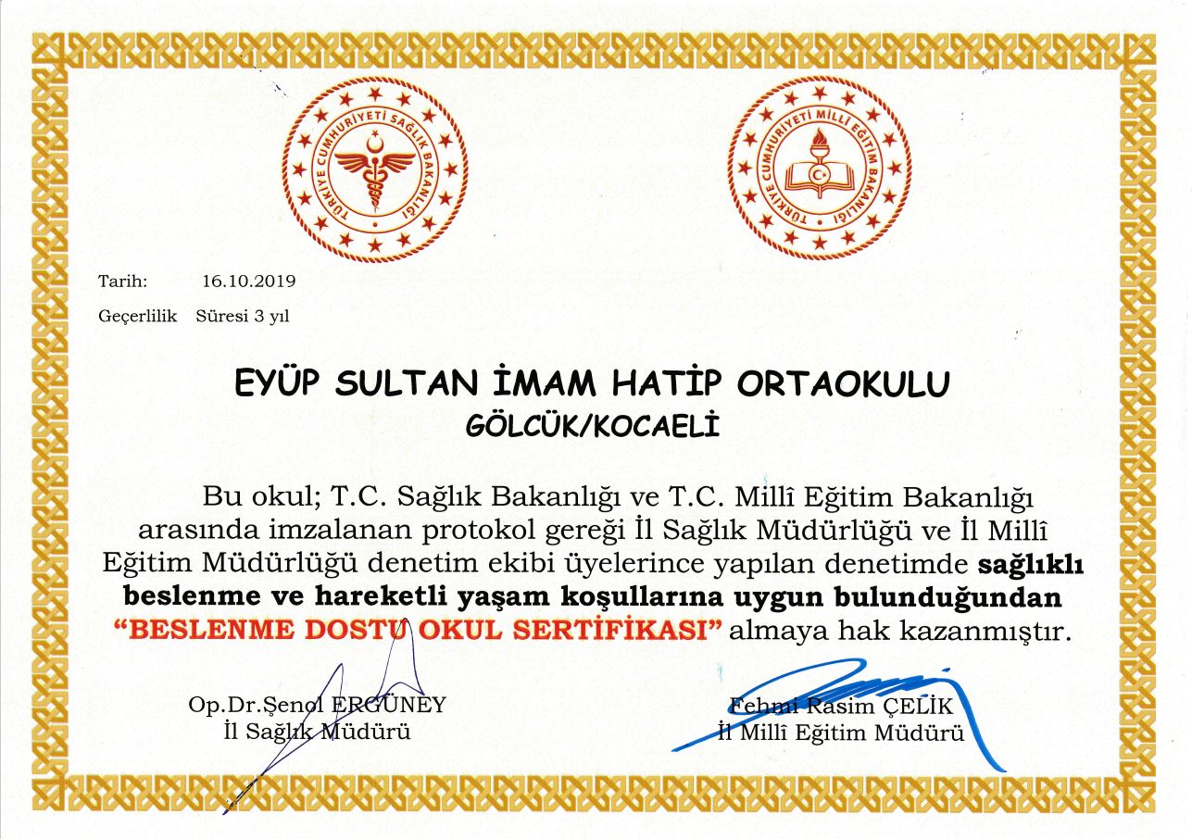
Beslenme Dostu Okul Çalışmaları
T.C. Sağlık Bakanlığı ile T.C. Milli Eğitim Bakanlığı arasında yapılan “Beslenme Dostu Okul” işbirliği protokolü kapsamında okulumuzda yapılan faaliyetler doğrultusunda yapılan başvurumuz sonrasında gerçekleşen denetimler sonucu, 16.10.2019 tarihli belge ile temizlik ve hijyen kurallarına uygun bulunarak okulumuz Beslenme Dostu Okul Sertifikası almaya hak kazanmıştır.

Slide 6
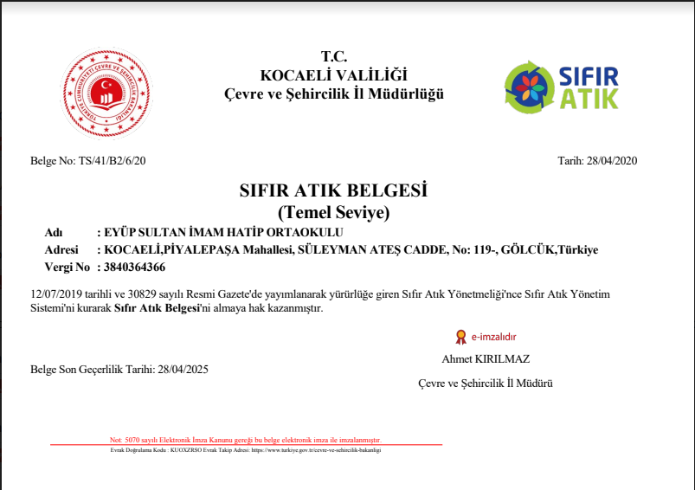
Sıfır Atık Çalışmaları
T.C. Çevre ve Şehircilik Bakanlığı ile T.C. Milli Eğitim Bakanlığı arasında yapılan “Sıfır Atık” işbirliği protokolü kapsamında okulumuzda yapılan faaliyetler doğrultusunda yapılan başvurumuz sonrasında gerçekleşen denetimler sonucu, 28.04.2020 tarihli belge ile temizlik ve hijyen kurallarına uygun bulunarak okulumuz Sıfır Atık Belgesi almaya hak kazanmıştır.

Slide 7
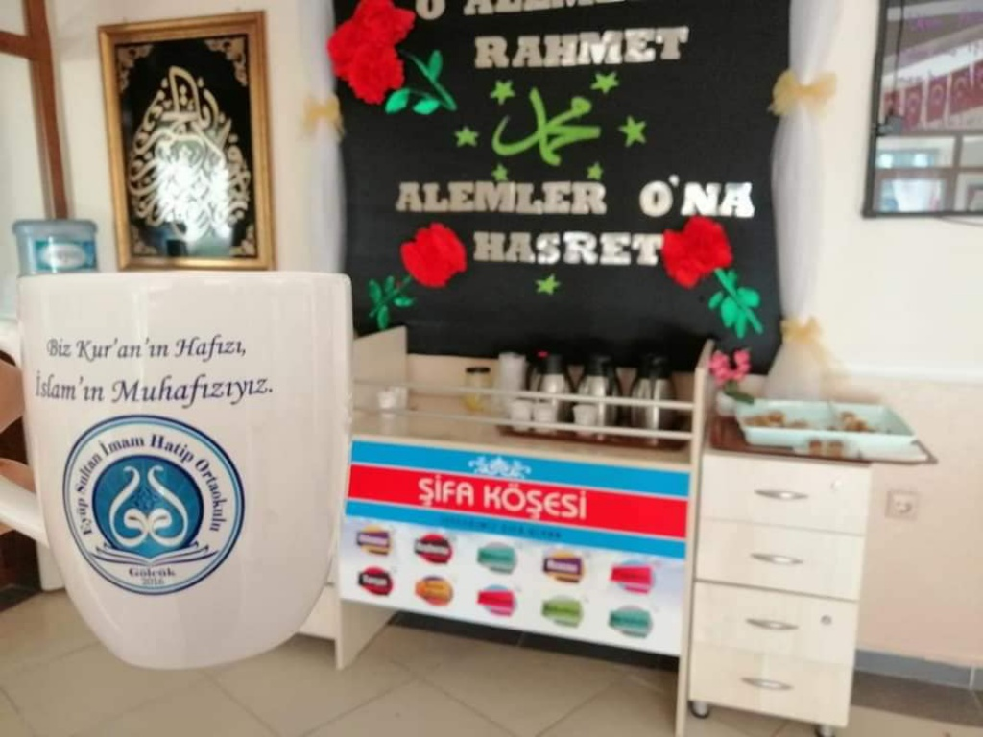
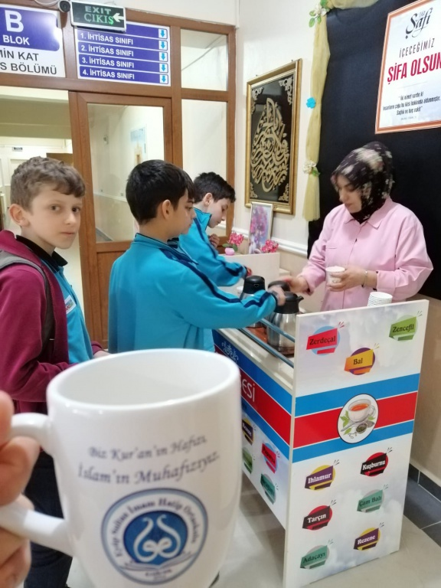
Şifa Köşesi
Hafızlık eğitimi görev öğrenci ve eğitim veren hocalarımızın sağlık ve direncini artırmak için şifalı içeceklerin yer aldığı Şifa Köşesi oluşturduk. Pansiyonda yatılı kalan öğrencilerimizin hem sağlıklı içeceklere sevki hem de hastalıklara karşı dirençlerinin artırılması ve içecek eşliğinde kardeşlik duygusunun kuvvetlenmesi gibi birçok kazanım hedeflediğimiz bu köşede şifa var.

Slide 8
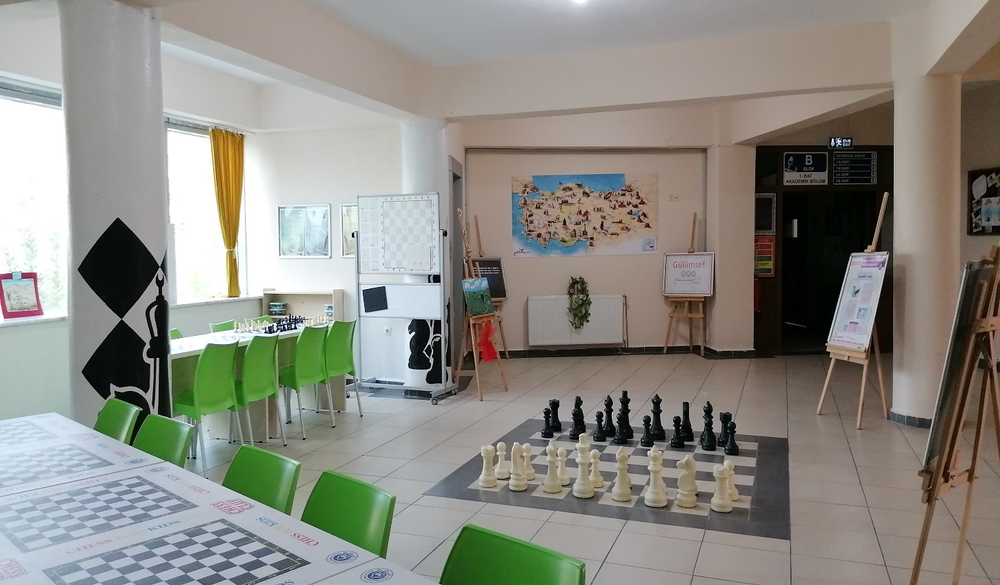
Santranç Köşesi
Zeka oyunları sayesinde öngörüyü, buluş yeteneğini, sabırlı olmayı, soğukkanlılığı geliştirme; özgüven, yeni sözlük ve kavramları kazandırıp kurallara ve rakibe saygılı olmayı öğretirken öğrencinin oyun sürecini zevkle yaşaması ve eğlendiğini hissetmesi sağlanmıştır.Tüm bu amaçlara hizmet etmek üzere okulumuz pansiyonunda oluşturulup her geçen gün daha da geliştirilmeye açık olan bu özel alanımız sayesinde ezbere dayalı olan hafızlık eğitimi projemize zihinsel faaliyetler ile zihnini açma, eğlenirken zekalarını geliştirmelerine fırsat sunan ortamlar oluşturmak hedeflenmiştir.

Slide 9
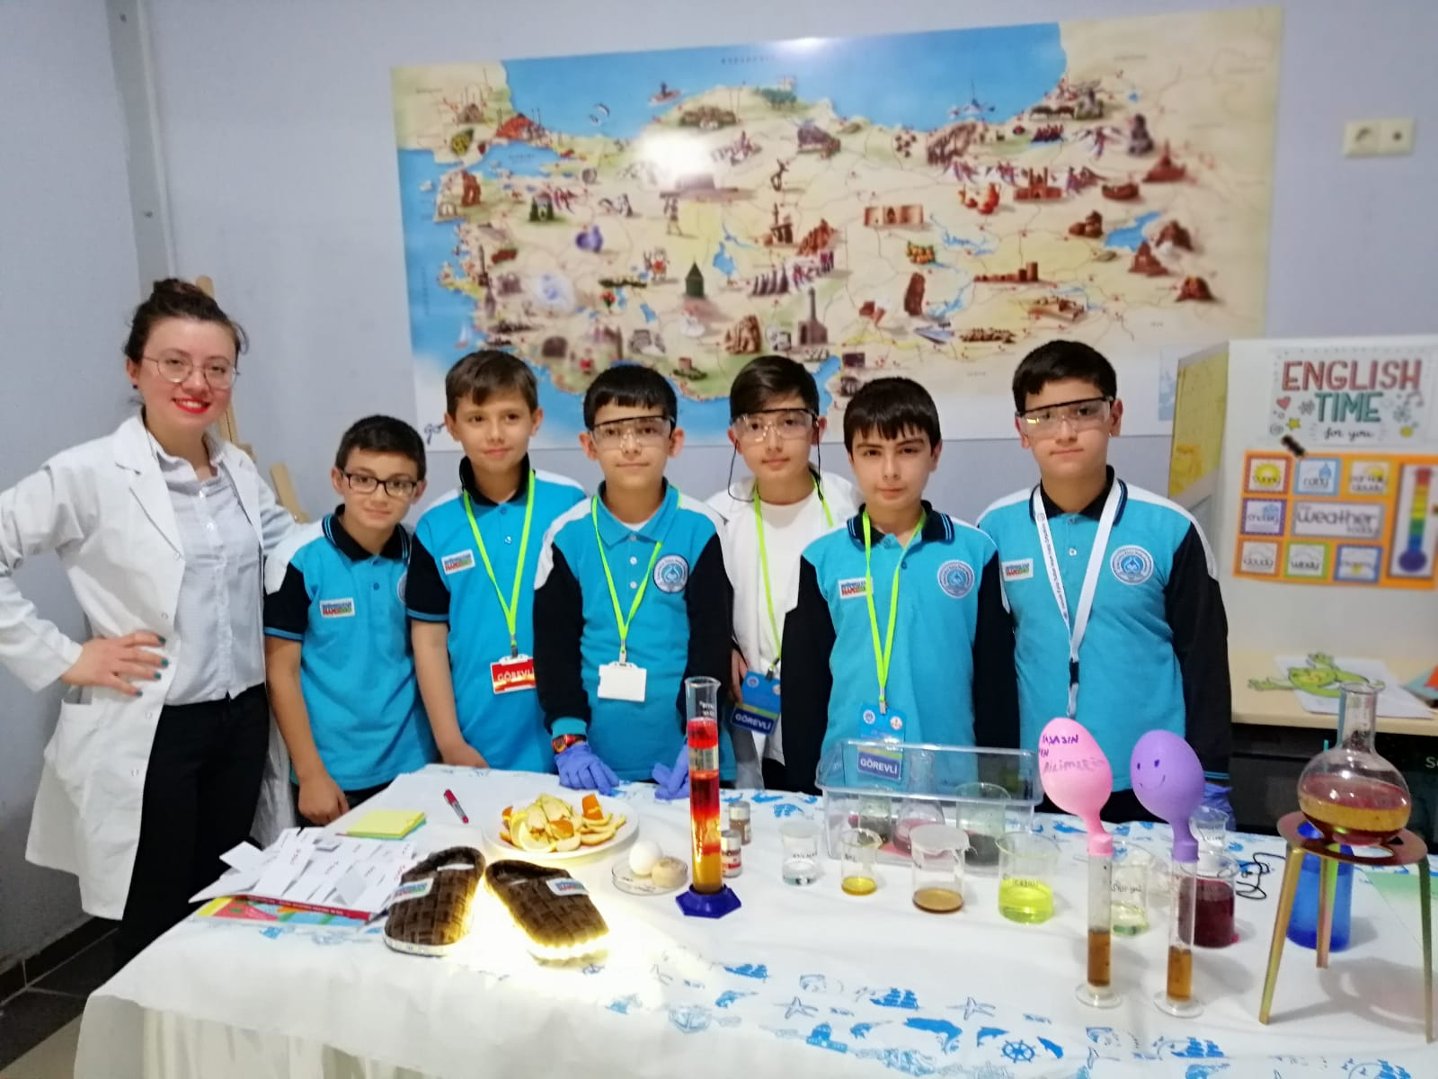
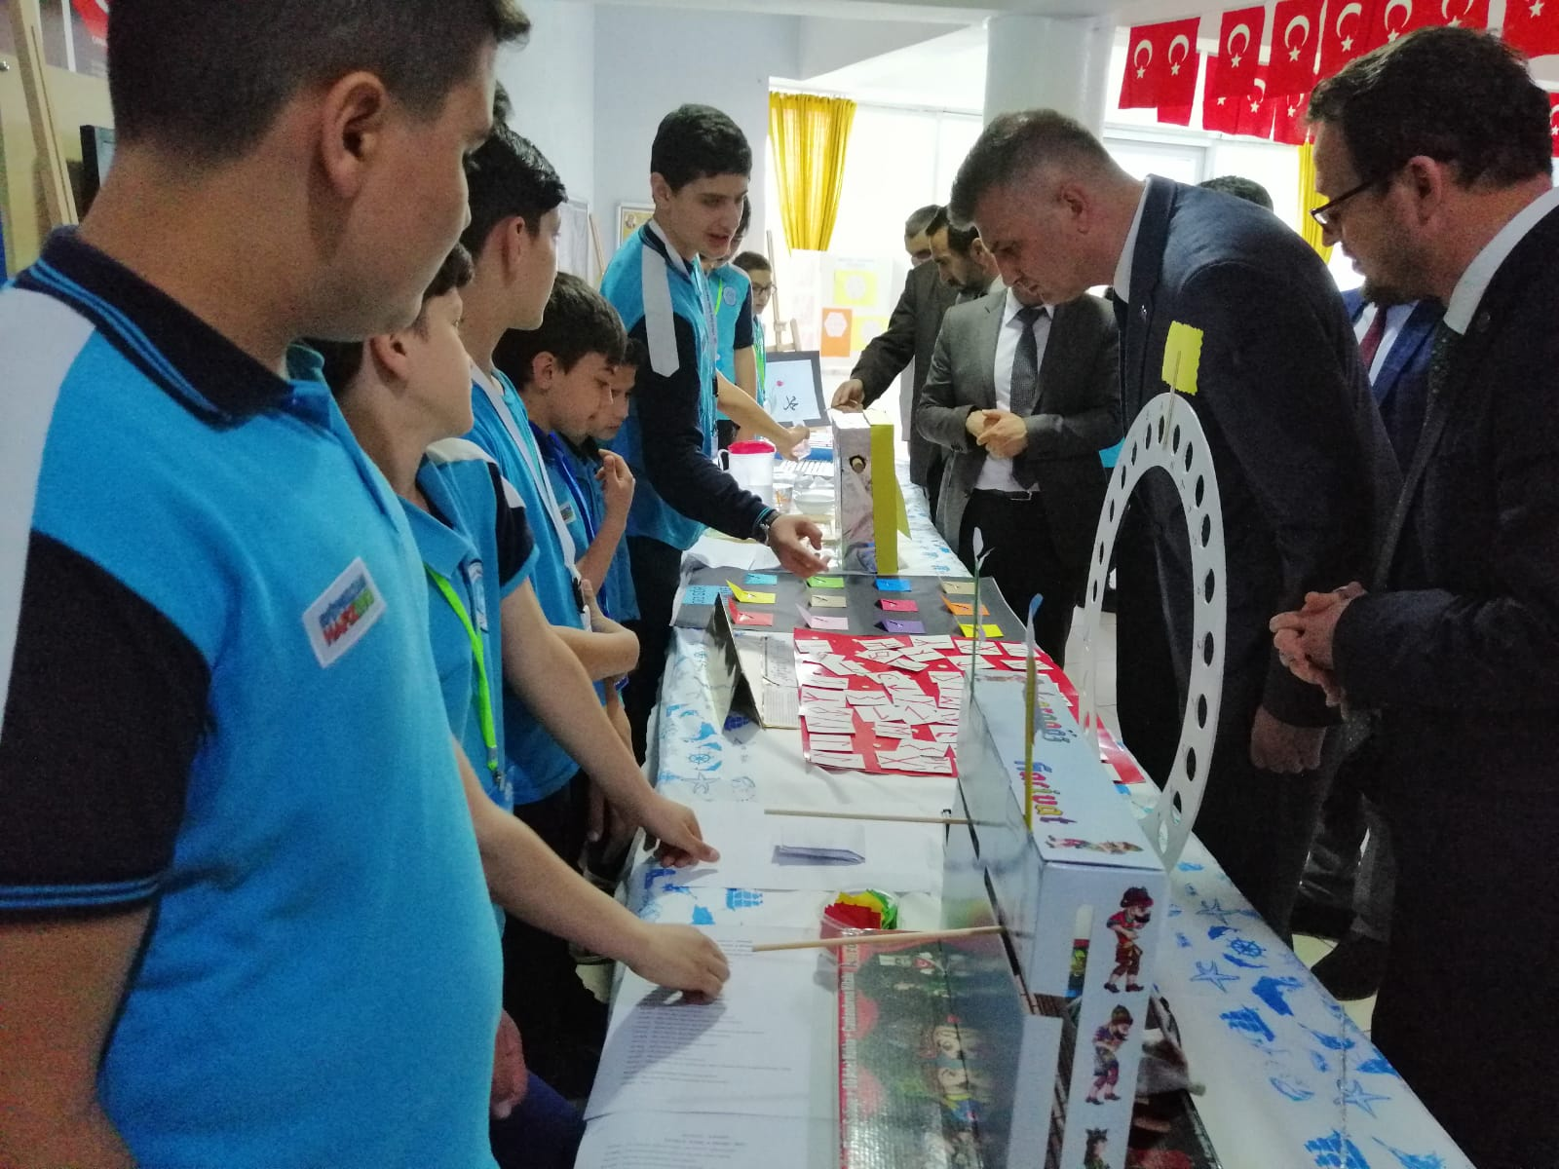
Akademi Şenliği
Proje görevlerinin tanıtıcısı ve açıklayıcısı olarak standlarda görevleri kendilerine açıklanmıştır. Ortaya konacak olan ürünlerin ihtiyaç listeleri belirlenip proje aşamaları işletilmiştir. Akademi Şenliğinde öğrencilerin çeşitli branşlarda kendilerini ifade etmeleri, ortaya ürün koymaları ve sunumalarını yapmaları sağlanmıştır. Bu vesile ile eğlenceli hale getirilen kazanımlar özgün çalışmalarla misafirlere ve diğer takım arkadaşlarına sunulmuştur. Öğrencilerimizin ileri ki yıllarda ulusal ve uluslararası projelerde termsil çalışmalarına ön hazırlık niteliğindeki Eyüp Sultan Akademi Şenliği öğrenci ve öğretmenlerimizce son derece eğlenceli ve verimli geçmiştir.

Slide 10
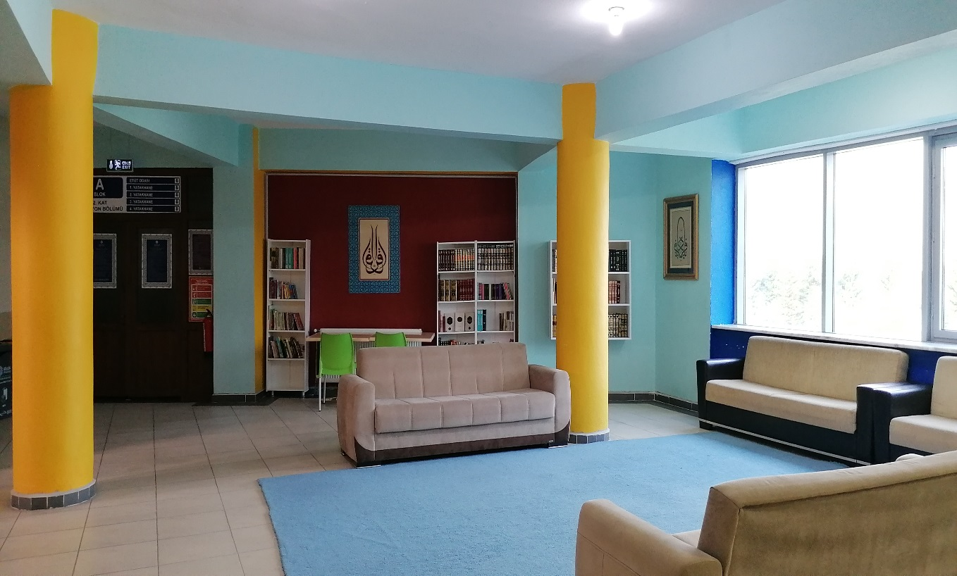
OKULUMUZ BİRİMLERİNE AİT KARELER

Slide 11
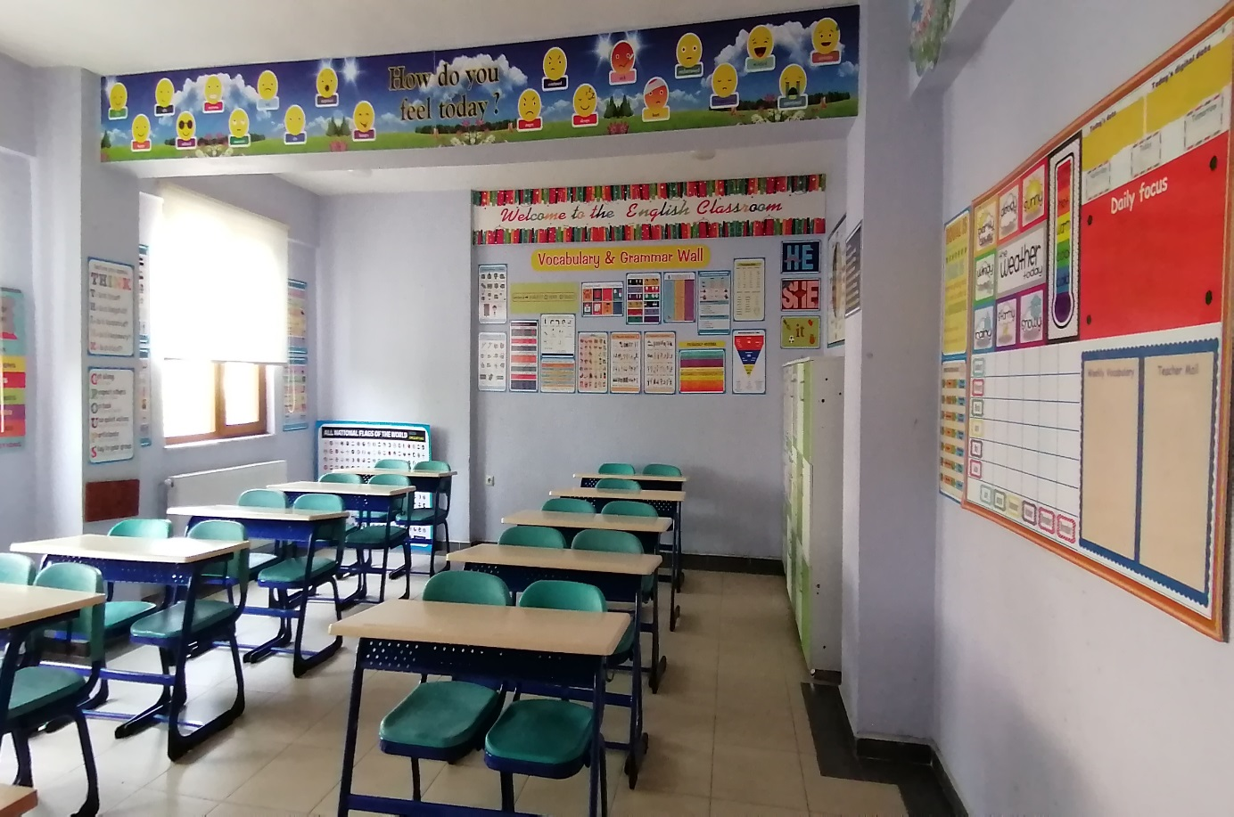
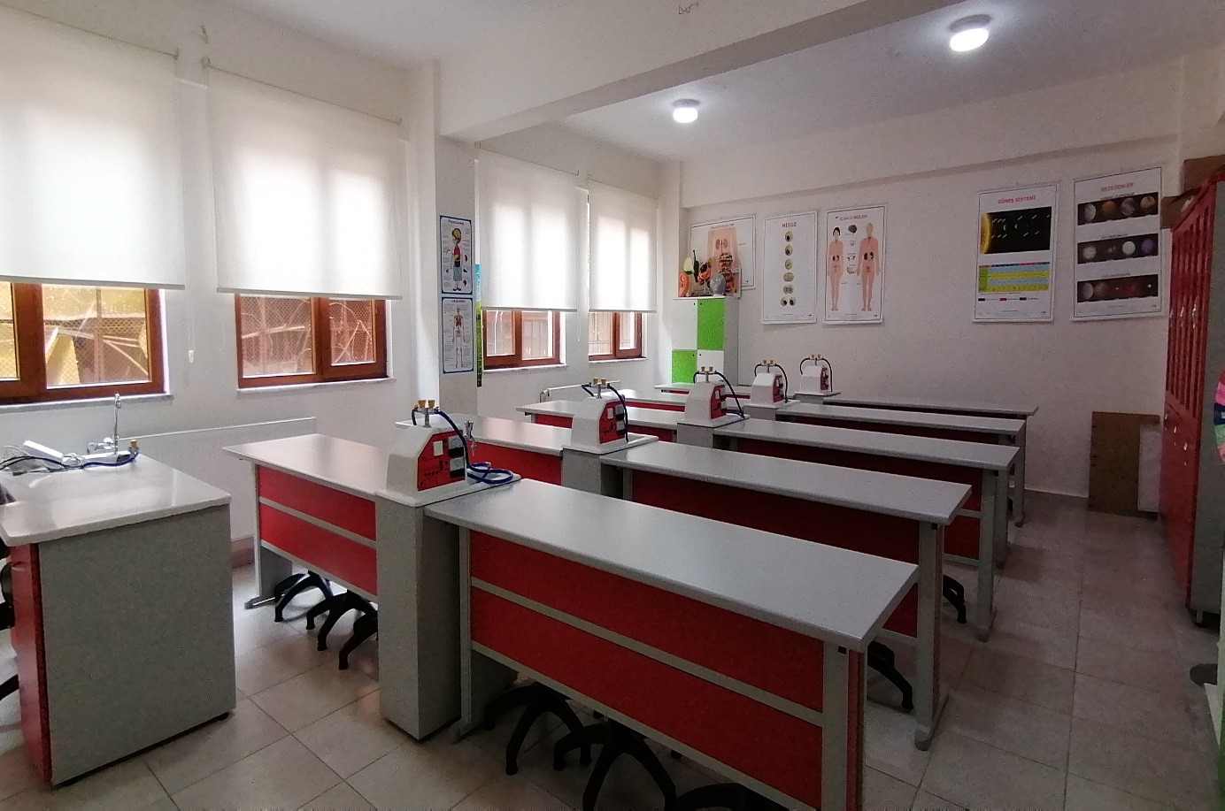

Slide 12
